Slide 2
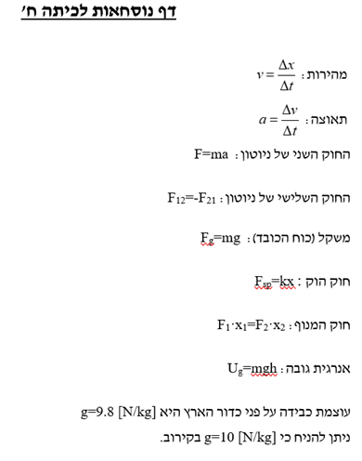

Slide 3
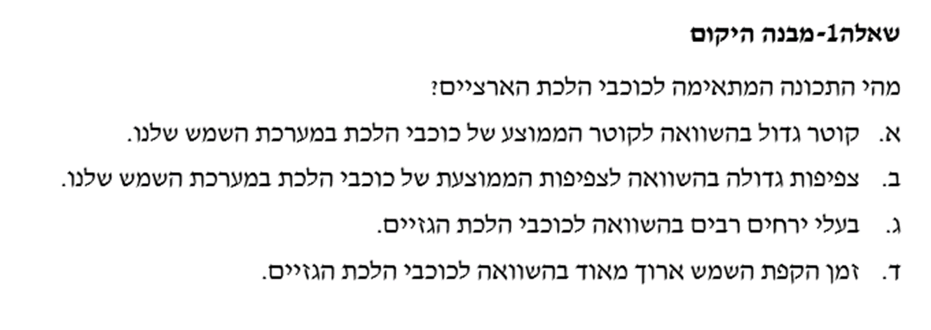

Slide 5
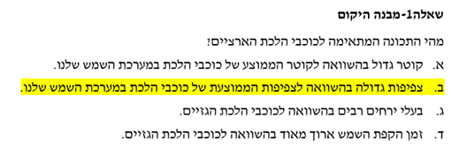
_{תזכורת:}
_{כוכבי הלכת הסלעיים (הארציים)=}
כוכבי הלכת חַמָה (מֶרְקוּרִי), נוֹגַה (וֵנוּס), ארץ ומַאְדִים (מַארס) שהכי קרובים לשמש.

Slide 7
Notes:
ושנת האור היא המרחק שעובר האור במשך שנה, לכן הוא יעבור מרחק של 25.3 שנות אור במשך 25.3 שנים.

Slide 8
שנת אור=המרחק שעובר האור במשך שנה
לכן הוא יעבור מרחק של 25.3 שנות אור במשך 25.3 שנים.

Slide 9
שנת אור=המרחק שעובר האור במשך שנה
לכן הוא יעבור מרחק של 25.3 שנות אור במשך 25.3 שנים.

Slide 10
שנת אור=המרחק שעובר האור במשך שנה
לכן הוא יעבור מרחק של 25.3 שנות אור במשך 25.3 שנים.

Slide 11
שנת אור=המרחק שעובר האור במשך שנה
לכן הוא יעבור מרחק של 25.3 שנות אור במשך 25.3 שנים.
dוגה-כדוה"א=25.3ly=25.3ly* 9.46*10¹²km=2.39*10¹⁴km
1ly

Slide 12
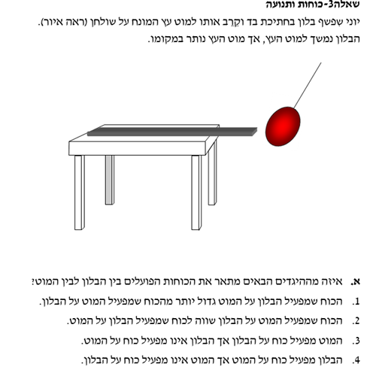

Slide 14
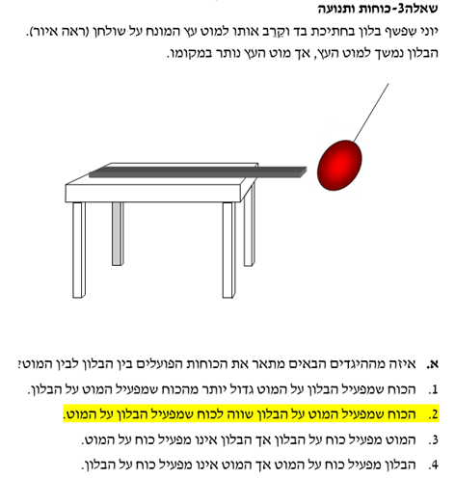
על פי החוק השלישי של ניוטון, זוג הכוחות באינטראקציה בין שני גופים שווים בגודלם.

Slide 17
כוח נורמלי של השולחן
כוח החיכוך של השולחן
כוח חשמלי של הבלון
*כל זוג כוחות הפועלים על כל אחד מהצירים (האופקי והאנכי), שווים בגודלם.
כוח המשיכה של כדוה"א

Slide 18
כוח נורמלי של השולחן
כוח החיכוך של השולחן
כוח חשמלי של הבלון
כוח המשיכה של כדוה"א

Slide 19
כוח נורמלי של השולחן
כוח החיכוך של השולחן
כוח חשמלי של הבלון
כוח המשיכה של כדוה"א

Slide 20
הכוח החשמלי שפועל עליו בכיוון ימין בהשפעת הבלון שווה בגודלו אך מנוגד בכיוונו לכוח החיכוך עם השולחן, שפועל עליו בכיוון שמאל.
שקול הכוחות בציר האופקי=0.
כוח נורמלי של השולחן
כוח החיכוך של השולחן
כוח חשמלי של הבלון
כוח המשיכה של כדוה"א

Slide 21
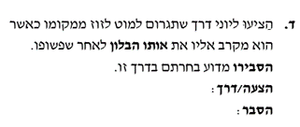
הכוח החשמלי שפועל עליו בכיוון ימין בהשפעת הבלון שווה בגודלו אך מנוגד בכיוונו לכוח החיכוך עם השולחן, שפועל עליו בכיוון שמאל.
שקול הכוחות בציר האופקי=0.
כוח נורמלי של השולחן
כוח החיכוך של השולחן
כוח חשמלי של הבלון
כוח המשיכה של כדוה"א

Slide 22
הכוח החשמלי שפועל עליו בכיוון ימין בהשפעת הבלון שווה בגודלו אך מנוגד בכיוונו לכוח החיכוך עם השולחן, שפועל עליו בכיוון שמאל.
שקול הכוחות בציר האופקי=0.
כוח נורמלי של השולחן
כוח החיכוך של השולחן
כוח חשמלי של הבלון
כוח המשיכה של כדוה"א

Slide 23
הכוח החשמלי שפועל עליו בכיוון ימין בהשפעת הבלון שווה בגודלו אך מנוגד בכיוונו לכוח החיכוך עם השולחן, שפועל עליו בכיוון שמאל.
שקול הכוחות בציר האופקי=0.
להוסיף שמן בין המוט לשולחן למשל
כך יקטן החיכוך בין המוט לשולחן.
שקול הכוחות בציר האופקי לא יהיה
שווה לאפס.
כוח נורמלי של השולחן
כוח החיכוך של השולחן
כוח חשמלי של הבלון
כוח המשיכה של כדוה"א
Notes:
כל הצעה הגיונית שתעזור להקטין את החיכוך תתקבל- למשל שכבת קרח דקה על השולחן ועוד.

Slide 24
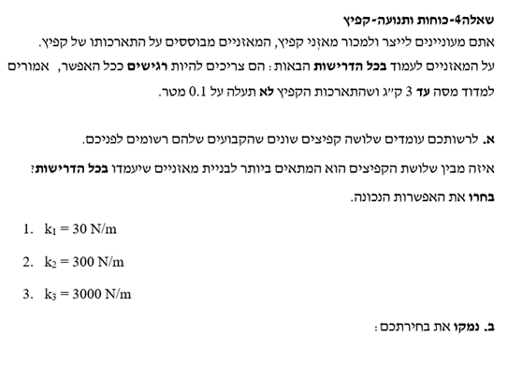

Slide 26
קפיץ
m
כדוה"א
F_{SP}=F_{G}בזמן מנוחה:
F_{G} = mg ; F_{SP} =kx => mg=kx
=> k=mg =>
x

Slide 27
קפיץ
m
כדוה"א
F_{SP}=F_{G}בזמן מנוחה:
F_{G} = mg ; F_{SP} =kx => mg=kx
=> k=mg =>
x
נציב את ערכי המקסימום לפי הדרישות: m=3kg x=0.1m

Slide 28
קפיץ
m
כדוה"א
F_{SP}=F_{G}בזמן מנוחה:
F_{G} = mg ; F_{SP} =kx => mg=kx
=> k=mg => => k= 3kg*10 N/Kg => k=300 N
x 0.1m m
נציב את ערכי המקסימום לפי הדרישות: m=3kg x=0.1m

Slide 29
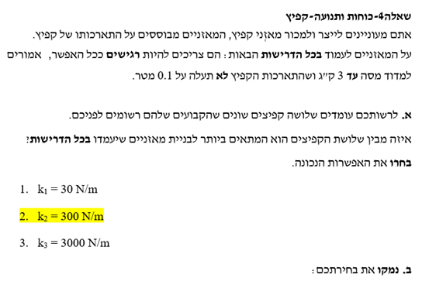
קפיץ
m
כדוה"א
F_{SP}=F_{G}בזמן מנוחה:
F_{G} = mg ; F_{SP} =kx => mg=kx
=> k=mg => => k= 3kg*10 N/Kg => k=300 N
x 0.1m m
אם קבוע הקפיץ יהיה נמוך יותר יותר-ההתארכות תעלה על 0.1 מטר, ולכן קבוע הקפיץ לא יכול להיות אפשרות 1 (30=3*10/x => x=1m)
לכן קבוע הקפיץ צריך להיות גדול או שווה ל300N/m.
באפשרות3: ההתארכות קטנה יותר, מאזניים פחות רגישים. (3000=3*10/x => x=0.01m)
ולכן נבחר באפשרות 2!
נציב את ערכי המקסימום לפי הדרישות: m=3kg x=0.1m

Slide 30
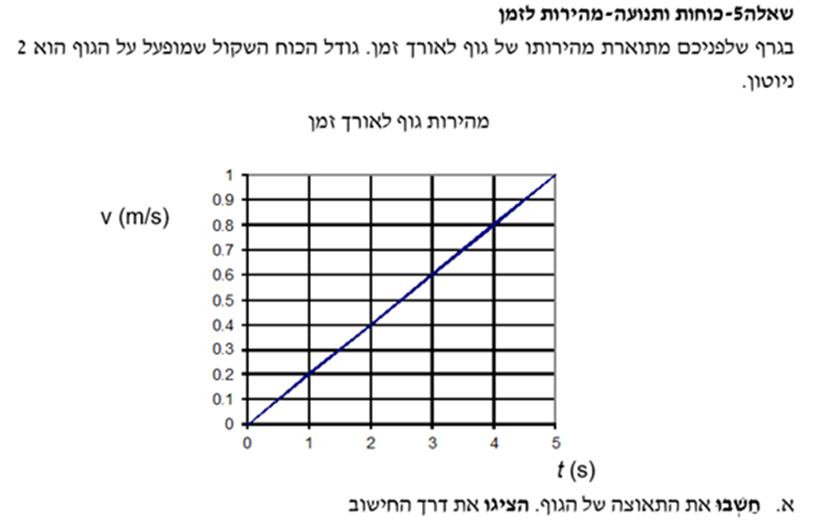

Slide 32
שיפועa=
a = ΔV =>
Δt

Slide 33
שיפועa=
a = ΔV => a=(0.2-0)m/sec.= 0.2 m
Δt (1-0)sec sec.²
Notes:
תאוצה=שיפוע הגרף, כלומר ניתן לחשב ע"י 2 נקודות אחרות על הישר.

Slide 34
שיפועa=
a = ΔV => a=(0.2-0)m/sec.= 0.2 m
Δt (1-0)sec sec.²
Notes:
תאוצה=שיפוע הגרף, כלומר ניתן לחשב ע"י 2 נקודות אחרות על הישר.

Slide 35
שיפועa=
a = ΔV => a=(0.2-0)m/sec.= 0.2 m
Δt (1-0)sec sec.²
Notes:
תאוצה=שיפוע הגרף, כלומר ניתן לחשב ע"י 2 נקודות אחרות על הישר.

Slide 36
שיפועa=
a = ΔV => a=(0.2-0)m/sec.= 0.2 m
Δt (1-0)sec sec.²
F = ma => m=F => m= 2N =2m*kg/ sec.² =10kg
a 0.2m/sec.² 0.2m/sec.²
Notes:
תאוצה=שיפוע הגרף, כלומר ניתן גםמלחשב ע"י 2 נקודות אחרות על הישר.
[N]=[kg*m/sec.²]

Slide 37
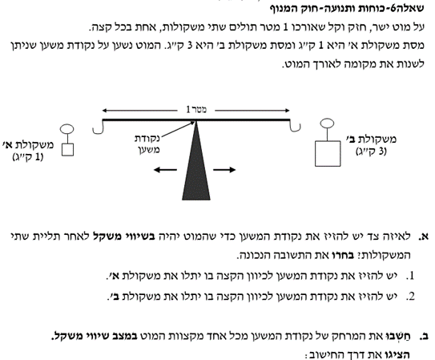

Slide 39
כח המשא*אורך זרוע המשא = הכח המאזן*אורך זרוע הכח
F₁*d₁=F₂*d₂

Slide 40
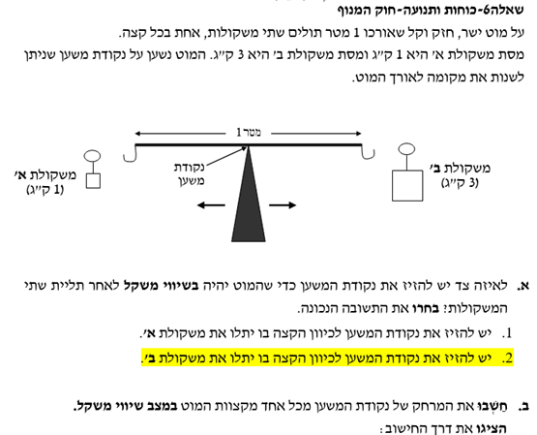
כח המשא*אורך זרוע המשא = הכח המאזן*אורך זרוע הכח
F₁*d₁=F₂*d₂
F₁<F₂ => d₁>d₂
F₁=m₁g=1kg*10N/kg=10N
F₂=m₂g=3kg*10N/kg=30N

Slide 41
כח המשא*אורך זרוע המשא = הכח המאזן*אורך זרוע הכח
F₁*d₁=F₂*d₂
F₁<F₂ => d₁>d₂
F₁=m₁g=1kg*10N/kg=10N
F₂=m₂g=3kg*10N/kg=30N
F₂/F₁ =d₁/d₂=30/10=3 => d₁ היחס בין המרחקים מנקודת המשען הם 1:3 לטובת
d₁+d₂=1m

Slide 42
כח המשא*אורך זרוע המשא = הכח המאזן*אורך זרוע הכח
F₁*d₁=F₂*d₂
F₁<F₂ => d₁>d₂
F₁=m₁g=1kg*10N/kg=10N
F₂=m₂g=3kg*10N/kg=30N
F₂/F₁ =d₁/d₂=30/10=3 => d₁ היחס בין המרחקים מנקודת המשען הם 1:3 לטובת d₁=0.75m
d₁+d₂=1m d₂=0.25m
בצד ימין מרחק 0.25m מנקודת המשען ובצד שמאל מרחק 0.75m מנקודת המשען

Slide 43
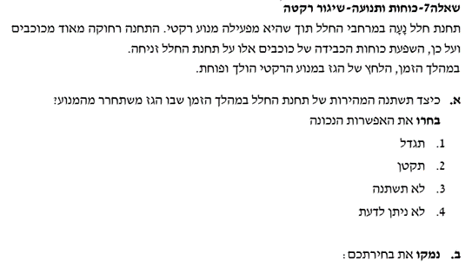

Slide 45
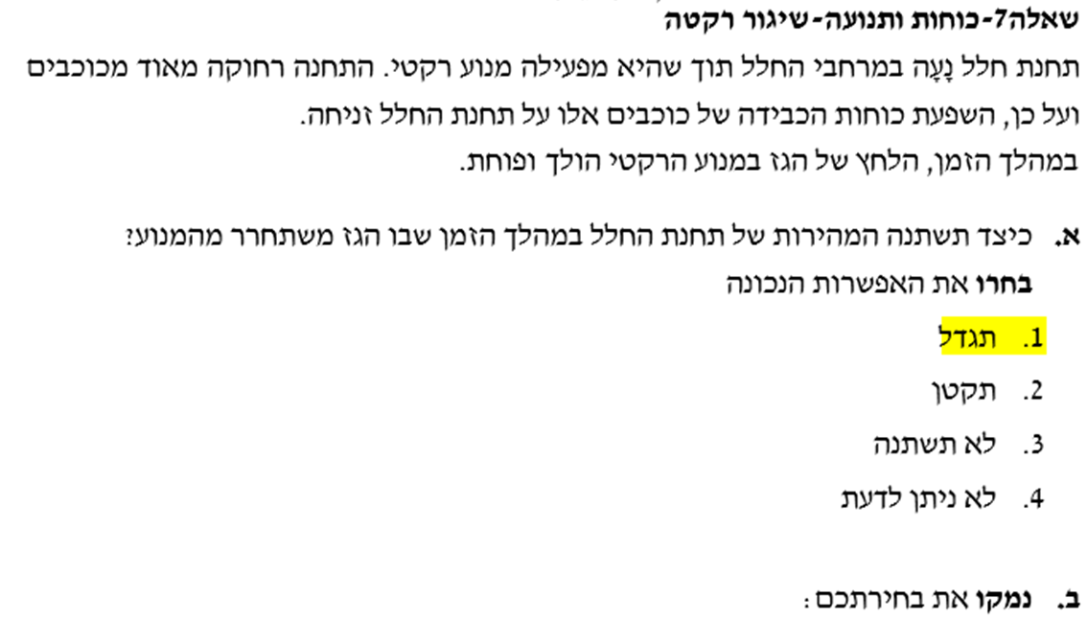
לחץ הגז היוצא מהמנוע גורם לרקטה להגדיל את מהירותה כי הוא מפעיל עליה כוח בכיוון התנועה (שקול הכוחות בכיוון התנועה שונה מאפס), גם אם כוח זה קטן עם הזמן בגלל ירידה בלחץ הגז, מהירות תחנת החלל תגדל עד שהכוח יפסיק לפעול.

Slide 46
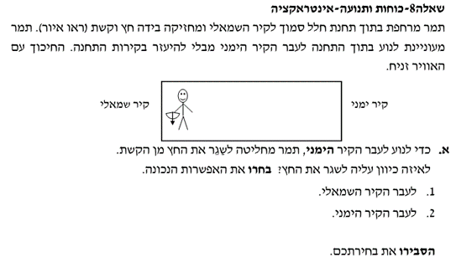

Slide 48
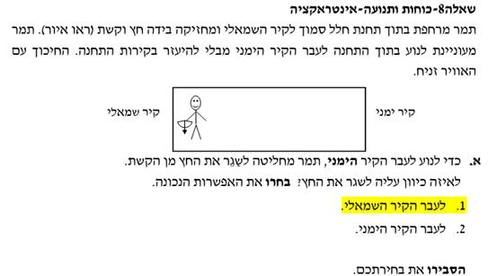
לפי חוק שלישי של ניוטון- במהלך כל אינטראקציה מופיע זוג כוחות (ששווים בגודלם) ומנוגדים בכיוונם. כשתמר תירה חץ מקשת, החץ יפעיל עליה כוח דחף בכיוון מנוגד לכיוון הירייה. אם תמר יורה את החץ אל כיוון הקיר השמאלי היא תנוע אל הקיר הימני.

Slide 49
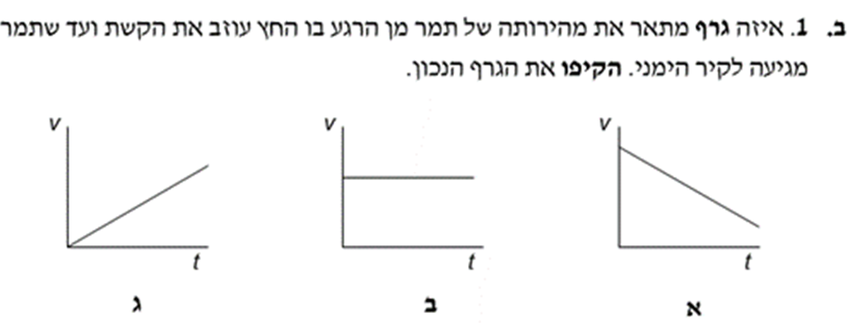
לפי חוק שלישי של ניוטון- במהלך כל אינטראקציה מופיע זוג כוחות (ששווים בגודלם) ומנוגדים בכיוונם. כשתמר תירה חץ מקשת, החץ יפעיל עליה כוח דחף בכיוון מנוגד לכיוון הירייה. אם תמר יורה את החץ אל כיוון הקיר השמאלי היא תנוע אל הקיר הימני.

Slide 50
לפי חוק שלישי של ניוטון- במהלך כל אינטראקציה מופיע זוג כוחות (ששווים בגודלם) ומנוגדים בכיוונם. כשתמר תירה חץ מקשת, החץ יפעיל עליה כוח דחף בכיוון מנוגד לכיוון הירייה. אם תמר יורה את החץ אל כיוון הקיר השמאלי היא תנוע אל הקיר הימני.

Slide 51
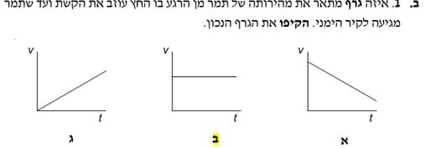
לפי חוק שלישי של ניוטון- במהלך כל אינטראקציה מופיע זוג כוחות (ששווים בגודלם) ומנוגדים בכיוונם. כשתמר תירה חץ מקשת, החץ יפעיל עליה כוח דחף בכיוון מנוגד לכיוון הירייה. אם תמר יורה את החץ אל כיוון הקיר השמאלי היא תנוע אל הקיר הימני.
לאחר שהחץ ניתק מהקשת כוח הדחף מפסיק לפעול על תמר, כלומר שקול הכוחות הפועל עליה שווה אפס, לכן מהירותה תישאר קבועה.

Slide 52
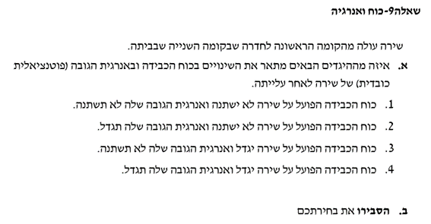

Slide 54
F_{G}=mg
U_{G}=mgh

Slide 55
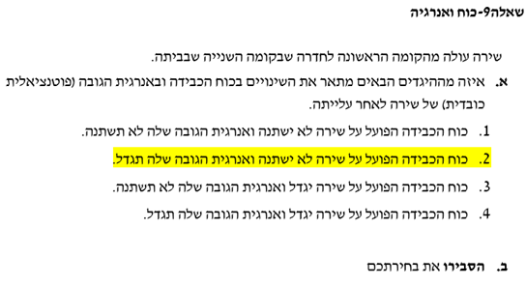
F_{G}=mg
U_{G}=mgh
כוח הכבידה תלוי במסה (m) ובעוצמת כבידה על פני כדוה"א (g) שהם
גורמים קבועים, ואינה תלויה בגובה ולכן לא תשתנה,
אנרגית הגובה היא תלויה גם כן בגורמים אלה, אך גם ביחס ישר לגובה, ולכן אם הגובה יגדל אנרגיית הגובה תגדל.

